Slide 1
Exposé sur une méthode de gestion de projet: réalisé par : SOUMIYA MOURTAH ET ZAHRA BAWAFI SMI S& Encadré par : Mr.YOUNESS KHOURDIFI

Slide 2
La méthode HERMES

Slide 3
Sommaire :
Historique de la méthode
Définition de la méthode d’Hermes
Les avantages de la méthode
les scénarios de la méthode
Les phases
Les modules
Exemple d’un scénarios( scénarios prestation/produit)
les rôles
les taches
les résultats
Clôture.

Slide 4
1. l’Historique :
Hermes est crée en 1975, et évolue constamment grâce au soutien de ses utilisateurs et des spécialistes du domaine.
Elle est utilisée depuis sa création pour la gestion et le développement de projets informatiques au sein de l'administration fédérale suisse. Au fil du temps, HERMES s'est développé et de nouvelles versions ont vu le jour en 1986, 1995, 2003 et 2005. HERMES version 5 a été lancée en 2013 et la version 5.1 en 2014.
https://fr.wikipedia.org/wiki/HERMES_(m%C3%A9thode).

Slide 5
La méthode Hermes pour quel projet?

Slide 6



Hermes est pour : HERMES est une méthode de gestion de projet qui peut s’appliquer à tous types de projets : projets informatiques, de développement, de prestation de services ou de développement de produits, ainsi qu’aux projets organisationnels.
Prestation/produit
Informatique
Organisation
.
.
.

Slide 7

2. Définition de la méthode :
La méthode présente une structure claire, facilement compréhensible; elle est conçue de manière modulaire et extensible. Les éléments principaux sont décrits ci-après, ainsi que leur interaction.
HERMES divise l’ensemble de la démarche en 4 phases : Initialisation, Conception, Réalisation, Déploiement.
Ces phases sont définies en fonction des résultats à produire ainsi que des points de décision qui en découlent et vers lesquels convergent les résultats de chacune d‘elle.

Slide 8
3. Les Avantages :
HERMES décrit une démarche concrète basée sur modèle de phases, pour chaque phase il y a les résultats à obtenir ainsi que des rôles précis sont définis.
Procédure, résultats et responsabilités clairement définis.
Compréhension commune du projet.
Transparence et traçabilité.
Efficience accrue du pilotage, de la conduite et de l’exécution de projets.
Réduction des risques liés aux projets.

Slide 9
4. Scénarios :
HERMES propose des scénarios permettant de tenir compte de la multitude de ces projets. Chaque scénario correspond à un projet avec des caractéristiques spécifiques. Il contient exactement les éléments de la méthode HERMES qui sont importants pour le projet. Grâce aux scénarios, HERMES peut être utilisé de manière rapide et simple. La Figure 1 montre un exemple de portefeuille avec les scénarios correspondants aux projets
Différents « scénarios » comportant des « phases » et « jalons »qui servent de base à la planification. Lors de la création d’un projet, on choisit le scénario le mieux adapté.

Slide 10
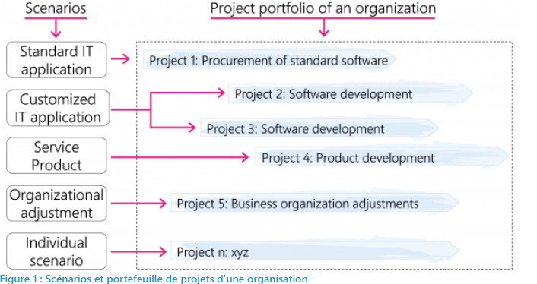
4. Scénarios :

Slide 11
4. Scénarios :
Les projets comportent quatre phases, selon un modèle uniforme. Un projet commence par la phase d'initialisation, qui débouche sur la décision concernant la libération du projet, et se termine à la fin de la phase de déploiement, avec la décision concernant la clôture du projet. Des jalons sont placés au début et à la fin de chaque phase. Les tâches qui conduisent à une décision se terminent aussi par un jalon. En fonction du scénario choisi, les jalons peuvent varier.

Slide 12
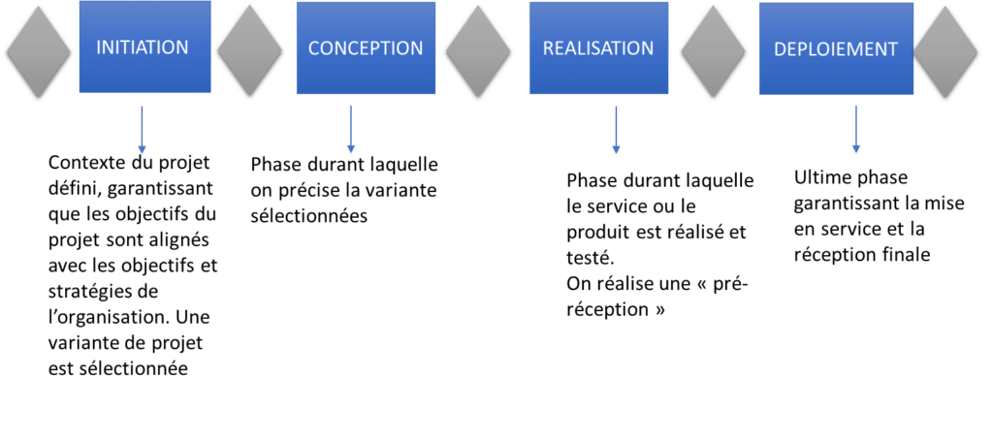
5. Phases :

Slide 13
5. Phases:
Les jalons correspondent à un contrôle de la qualité, pendant lequel on prend les décisions concernant les résultats et la procédure. On y assure également l'harmonisation avec les objectifs et prescriptions stratégiques de l'organisation permanente.
Le long des phases, le reporting est effectué périodiquement selon les prescriptions de l'organisation permanente.

Slide 14
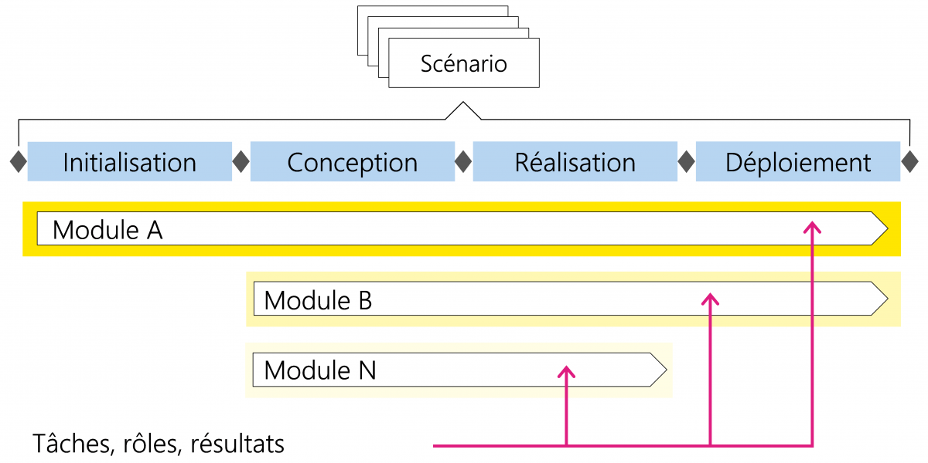
6. Modules :
Les modules sont des éléments réutilisables servant à l'établissement de scénarios. Ils contiennent les tâches, les résultats et les rôles portant sur le même thème . Ils sont reliés aux phases et aux jalons.

Slide 15
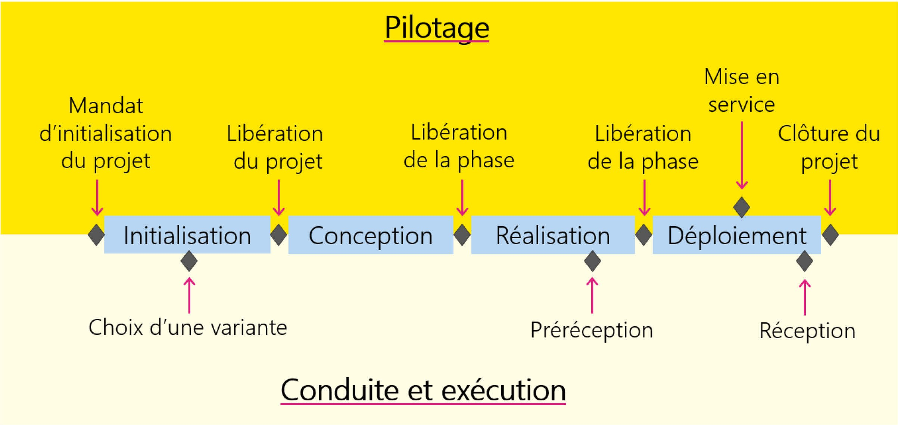
6.1 Module <<Organisation du déploiement>>:

Slide 16
6.1 Module <<Organisation du déploiement>>:
Objectifs du module
Exécuter des tâches et des mesures organisationnelles afin de faciliter le passage de l’ancienne à la nouvelle situation
Gérer les modifications de l’organisation
Valider la pré-réception et la réception

Slide 17
6.2 Module <<Base de projet>>:
Élaborer l’étude Étude Chef de projet
Élaborer l’analyse des bases légales Analyse des bases légales Chef de projet
Élaborer l’analyse des besoins de protection Analyse des besoins de protection Responsable SIPD
Objectifs du module
Élaborer l’étude pour que le choix de la variante puisse être réalisé
Clarifier les bases légales et analyser le besoin de protection
Créer les conditions-cadres pour élaborer le plan de gestion du projet et le mandat de projet

Slide 18
6.3 Module<<Structures Organisationnelles>>:
 |  | Élaborer le concept de l’organisation Concept de l’organisation Business Analyst | Réaliser l’organisation Description des processus, description de l’organisation, organisation mise en œuvre Business Analyst | Lancer l’organisation Organisation lancée Business Analyst
 | objectifs du module
Concevoir ou modifier, réaliser et déployer une organisation sur les plans structurel (organigramme) et fonctionnel (processus)

Slide 19
6.4 Module<<Produit>>:
 | Élaborer le concept du produit Concept du produit Business Analyst | Réaliser le produit Produit réalisé, documentation du produit, manuel d’utilisation Développeur | Lancer le produit Produit lancé Développeur
Objectifs du module
Élaborer le concept, réaliser ou acheter le produit
Réaliser et intégrer des systèmes informatiques au moyen du module «Système informatique»

Slide 20
6.5 Module « pilotage du projet » :
Mandater et piloter l’initialisation Mandat d’initialisation du projet Mandant | Piloter le projet Rapport sur la qualité et les risques, décision concernant le pilotage du projet Mandant
Prendre la décision concernant la libération du projet Liste de contrôle, mandat de projet, décision concernant le pilotage du projet Mandant | Prendre la décision de libérer la phase Rapport sur la qualité et les risques, décision concernant le pilotage du projet, liste de contrôle Mandant | Prendre la décision de libérer la phase Rapport sur la qualité et les risques, décision concernant le pilotage du projet, liste de contrôle Mandant | Prendre la décision de clore le projet Rapport sur la qualité et les risques, décision concernant le pilotage du projet, liste de contrôle Mandant

Slide 21
6.5 Module « Pilotage du projet »:
Objectifs du module
Initialiser le projet, le piloter de manière continue et le garder en concordance avec les objectifs généraux et les prescriptions de l’organisation permanente
Prendre en compte et intégrer les souhaits des parties prenantes, gérer les risques et prendre les décisions
Clore le projet

Slide 22
7. Scénarios<< prestation/produit>> :
Applications
Application: le scénario «Prestation / produit» soutient l’exécution de projets portant sur le développement et la fourniture d’une prestation ou d’un produit répondant aux besoins spécifiques d’un ou plusieurs domaines (besoins des utilisateurs).

Slide 23
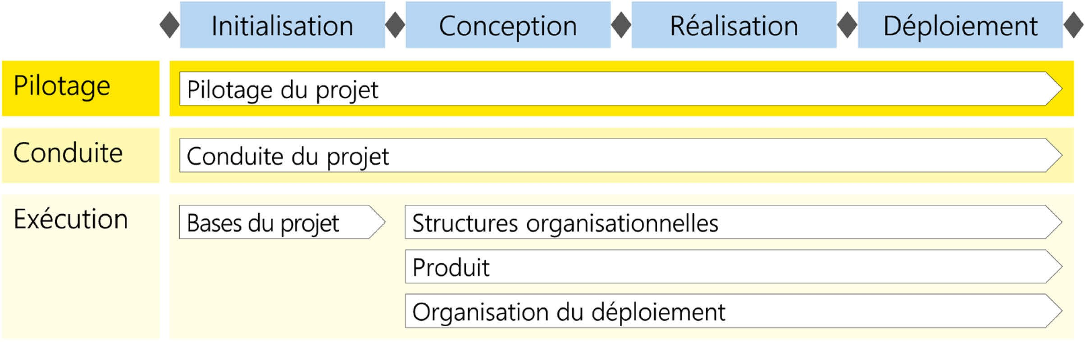
7. Scénarios<< prestation/produit>>:
Modules

Slide 24
8. Rôles :
HERMES distingue les rôles de l'organisation permanente de ceux de l'organisation de projet, et définit leurs relations. Chaque rôle de l'organisation de projet fait l'objet d'une description qui définit la responsabilité et les compétences du rôle, ainsi que les aptitudes requises.
Chaque rôle de l'organisation de projet est attribué à l'un des niveaux hiérarchiques, c'est-à-dire au pilotage, à la conduite ou à l'exécution.
En tant que partenaires, l'utilisateur, le producteur et l'exploitant sont représentés dans l'organisation de projet.

Slide 25
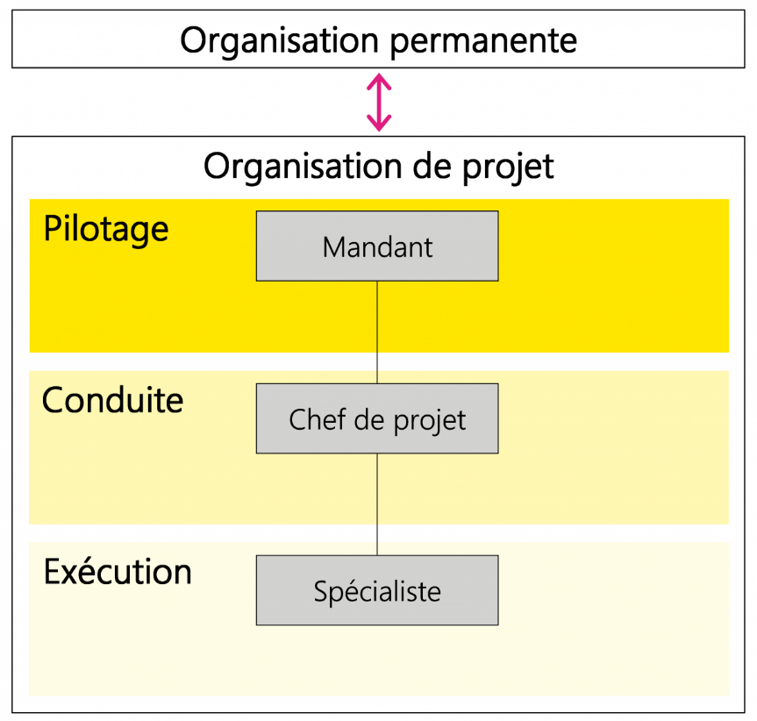
8. Rôles :
Chaque rôle est attribué à un ou à plusieurs partenaires. La Figure montre une organisation de projet minimale, avec les rôles de mandant, de chef de projet et de spécialiste. HERMES définit de nombreux autres rôles qui peuvent être utilisés en fonction des besoins.
Relation entre l'organisation permanente et l'organisation de projet

Slide 26
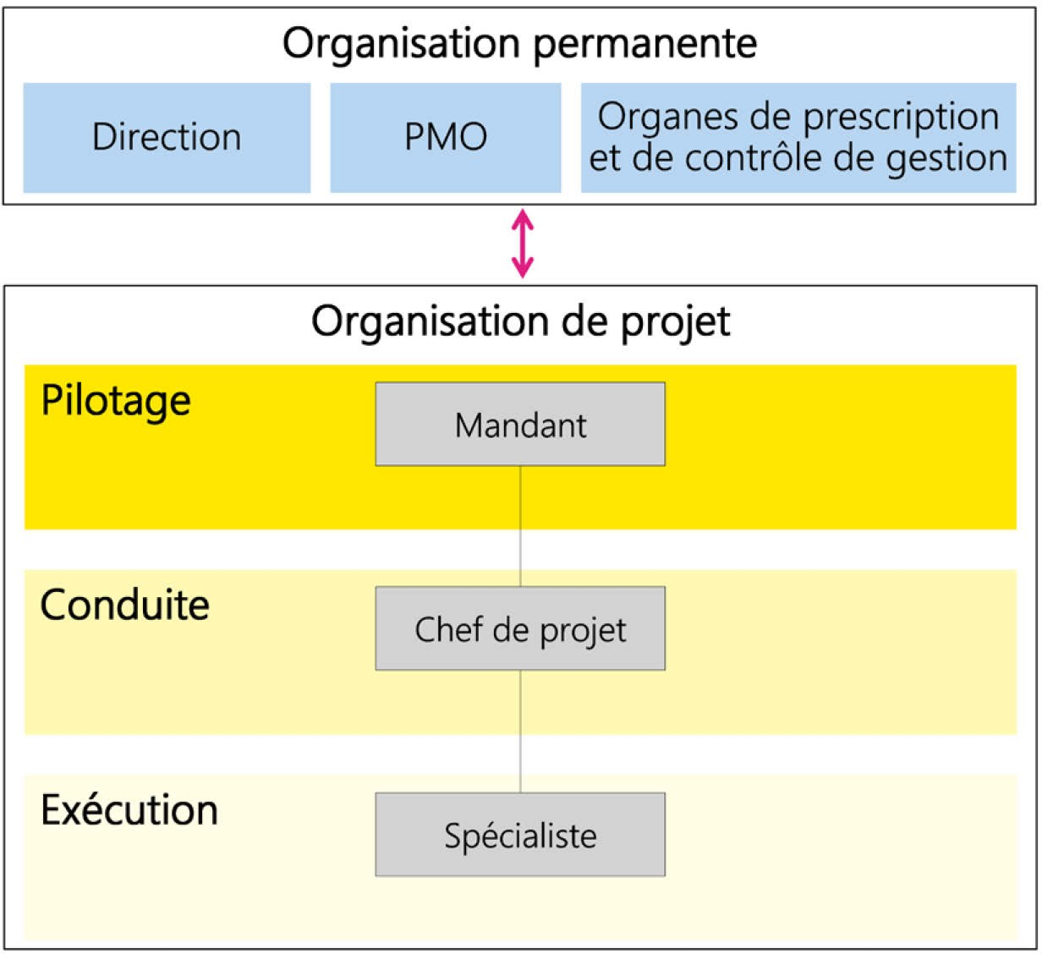
8. Rôles :
Organisation de projet minimale
L’organisation permanente
est l’organisation du mandant et de l’utilisateur
détermine les stratégies et les prescriptions
fournit les ressources
comporte trois groupes de rôles, pas de rôles
concrets
L’organisation de projet
est une organisation temporaire
est adaptée en continu
comporte trois niveaux hiérarchiques

Slide 27
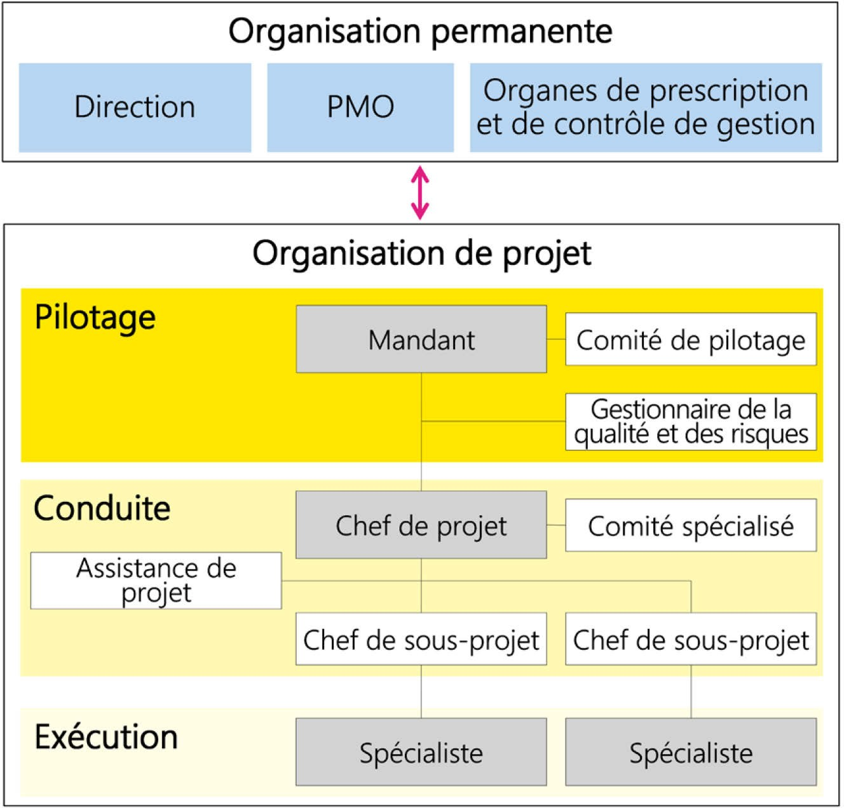
8. Rôles
Organisation de projet avec tous
les rôles de pilotage
et d’exécution
27

Slide 28
9. Tâches :
Chaque tâche fait l'objet d'une description qui définit la procédure générale et les activités qui doivent être exécutées pour produire les résultats visés. Chaque tâche est attribuée à un rôle. Les tâches portant sur un même thème sont regroupées en un module et assignées à la phase concernée.

Slide 29
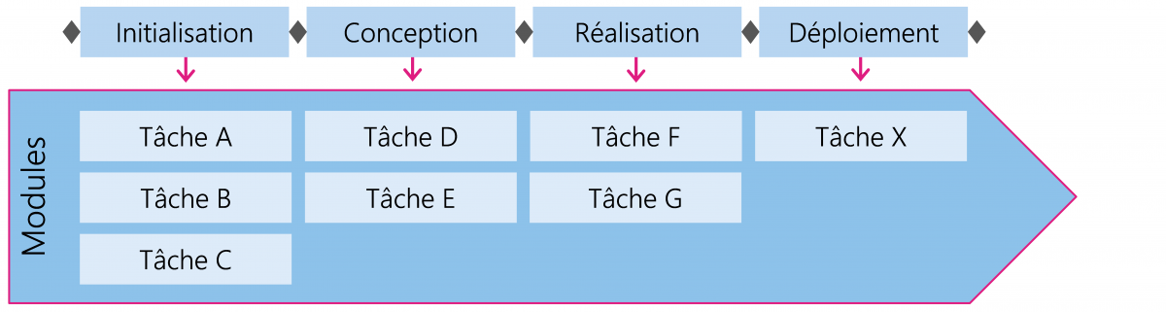
9. Tâches :
Les tâches sont regroupées dans des modules et attribuées aux différentes phases

Slide 30
10. Résultats :
Chaque résultat fait l'objet d'une description. Il existe des modèles de documents qui décrivent en détail le contenu des nombreux résultats. À chaque résultat sont attribués des rôles. Cela donne une indication concernant les rôles impliqués dans la production des résultats. Des résultats minimaux sont définis pour remplir les exigences concernant la gouvernance de projet. Les résultats portant sur le même thème sont regroupés en un module et rattachés à la tâche et à la phase concernées.

Slide 31
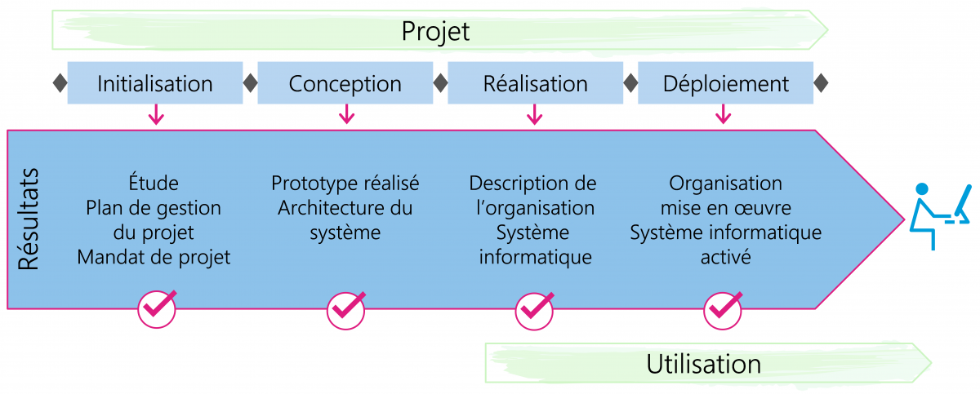
10. Résultats :
Les résultats se situent au centre de la méthode HERMES

Slide 32
11. Clôture:
Pour en savoir plus sur cette méthode, visiter son site web qui est mentionné dans le ( slide 33) prochain et télécharger le document PDF qui présente plus en détails les étapes et les rôles de cette méthode. La méthode Hermès peut également s’adapter à la gestion de programme ou être liée à une méthode Scrum pour une gestion de projet Agile. En résumé, la méthode Hermès est une boite à outils complète et très pratique qui mérite à être connue.

Slide 33
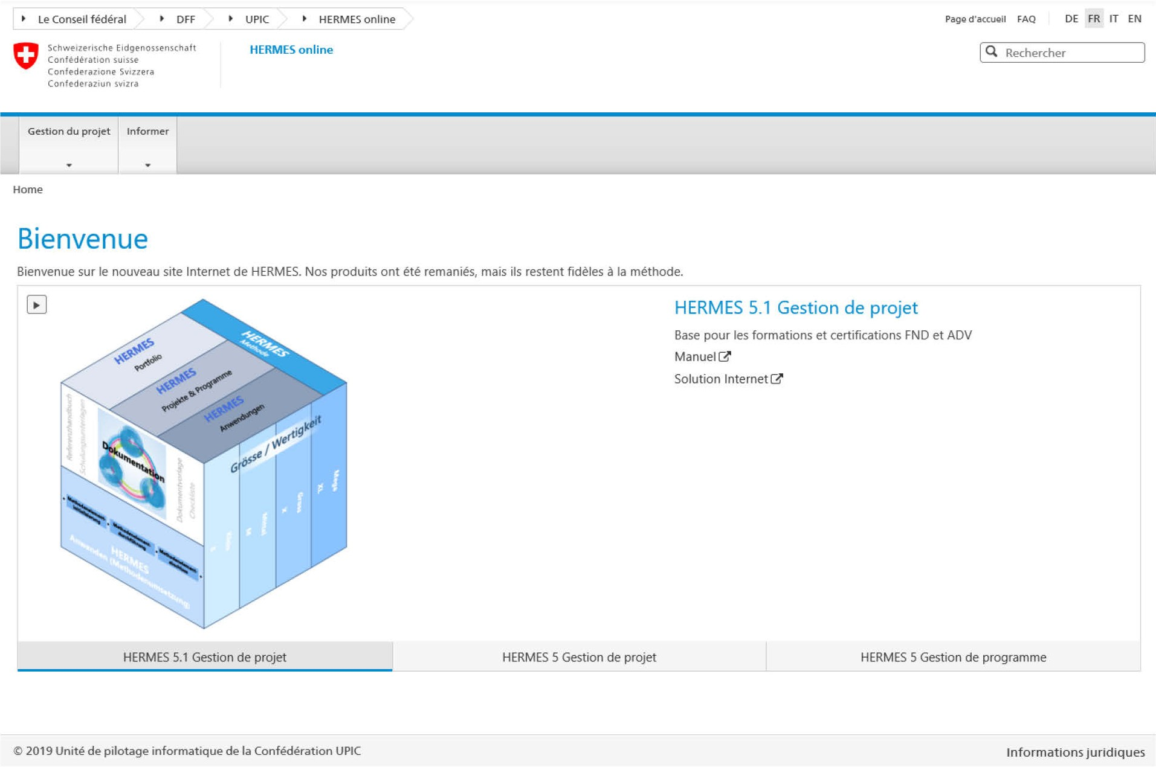
Références:
https://www.prodecys.com/la-methode-hermes/
Pour visiter le site web de la méthode :
www.hermes.admin.ch

Slide 34
Merci pour votre attention!

